Slide 1
A esfera celeste
Gabriel Batista
gabrielbatista@usp.br
Observatório Dietrich Schiel

Slide 2
O que é a esfera celeste?

Slide 3
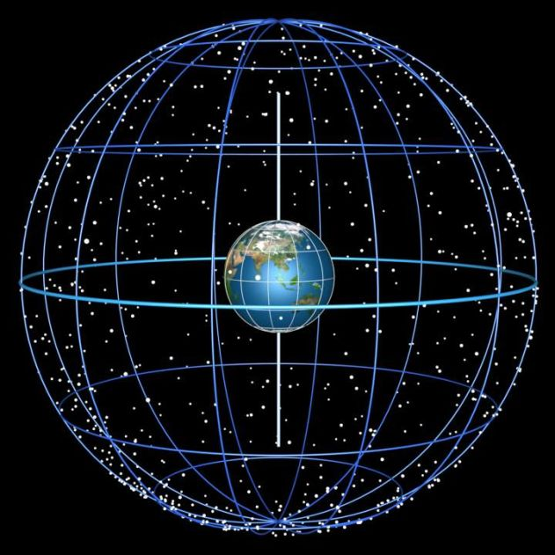
No nosso referencial, todas as estrelas estão fixas em uma esfera enorme e estão a mesma distância de nós.
Porém, sabe-se que não estamos no centro, que as estrelas estão a distâncias distintas de nós e que não estão fixas.
Essa representação será utilizada para facilitar o estudo dos astros .
Fonte: http://www.digita.org/sistemi-di-coordinate-astronomiche/

Slide 4
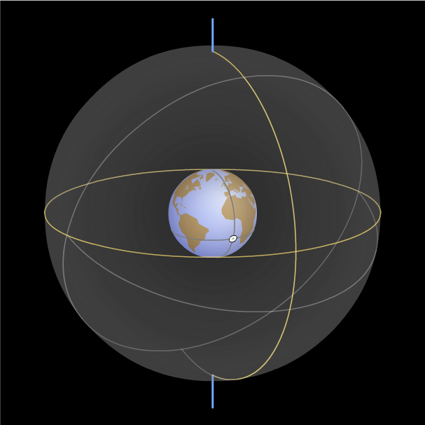
Conexão visão topocêntrica – visão geocêntrica
Atenção: esta é uma aplicação em flash; necessário navegador ou player que reproduza conteúdo em flash.
Crédito: Universidade de Nebraska-Lincoln

Slide 5
O Zênite e o Nadir
Zênite
S
L
O
N
Nadir
Crédito: André Luiz da Silva/CDA/CDCC/USP

Slide 6
O Meridiano
S
L
O
N
Crédito: André Luiz da Silva/CDA/CDCC/USP

Slide 7
Os Polos e Equador Celestes
Polo Celeste Sul (PCS)
L
φ
N
S
O
Polo Celeste Norte (PCN)
Equador Celeste
Crédito: André Luiz da Silva/CDA/CDCC/USP

Slide 8
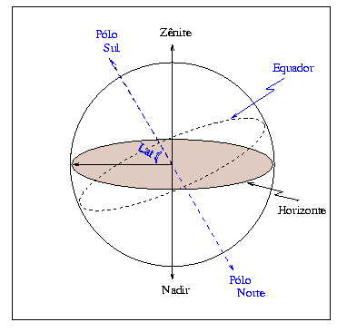
Altura do polo (ϕ)
Corresponde à latitude do local de observação;
Nos polos Sul e Norte, o polo celeste está no zênite;
No equador, é possível ver os dois polos sobre o horizonte.
Fonte: http://astro.if.ufrgs.br/coord.htm

Slide 9
A Eclíptica
Movimento anual!
L
N
S
O
Eclíptica
Crédito: André Luiz da Silva/CDA/CDCC/USP

Slide 10
Movimento diurno da EC
PCS
L
N
S
O
PCN
Crédito: André Luiz da Silva/CDA/CDCC/USP

Slide 11
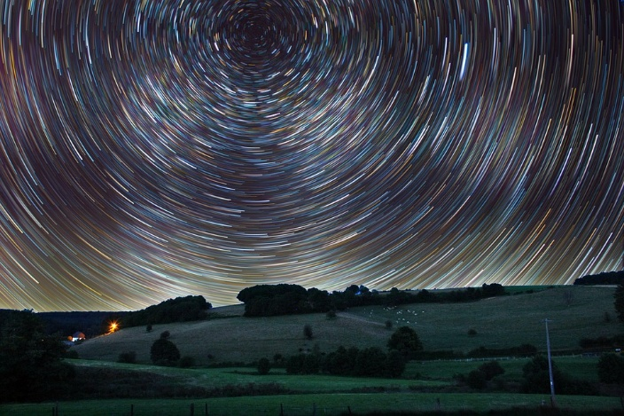
Arcos diurnos
Arco feito por uma estrela ao longo de um dia sideral;
Paralelos ao equador celeste.
Fonte:https://pixabay.com/pt/paisagem-circumpolar-2080907/

Slide 12
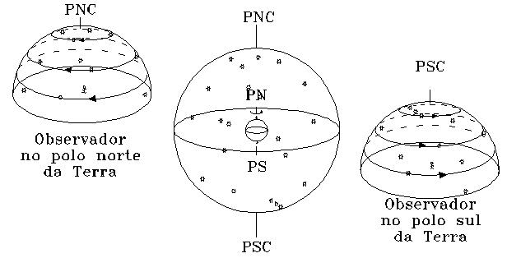
Arco diurno por localização no globo
1) Polos:
Fonte da imagem: [2]

Slide 13
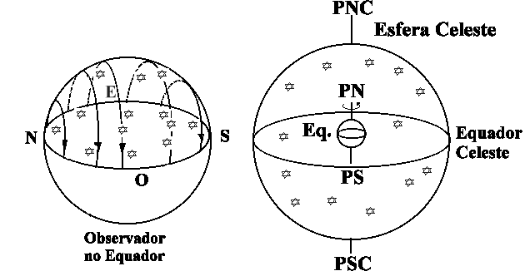
2) Equador:
Fonte da imagem: [2]

Slide 14
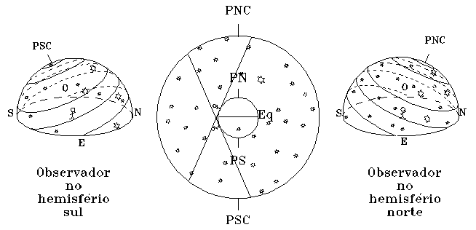
3) Entre os polos e o equador:
Fonte da imagem: [2]

Slide 15
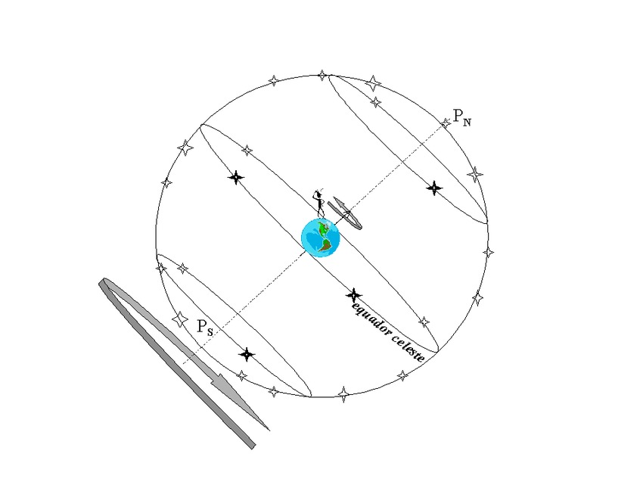
O movimento aparente
Rotação da Terra em torno do seu eixo;
Efeito semelhante quando rodamos lentamente e a paisagem a nossa volta roda no outro sentido.
Fonte: https://www.researchgate.net/figure/FIGURA-12-A-ESFERA-CELESTE-UMA-VISAO-GEOCENTRICA-DO-UNIVERSO_fig2_238690216?_sg=JpYv1V5B83hph_b_sq6osh_Tt_N1uAgExYLN6BMWktR4wRTRN067qJrs_xIytlp6moyT-RqOazbVZF6l9clfMA

Slide 16
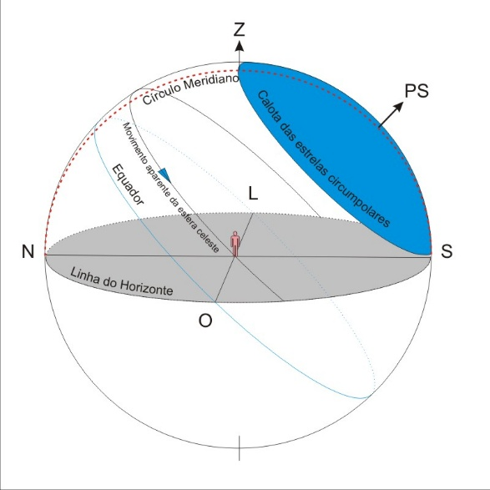
Estrelas circumpolares (ou de perpétua aparição)
Estrelas com distância polar menor que a altura do polo serão sempre visíveis;
Região de estrelas nunca visíveis (de perpétua ocultação)
Fonte: http://astro.if.ufrgs.br/fis2016/aulas/aula4.htm

Slide 17
Constelações

Slide 18
O que são?

Slide 19
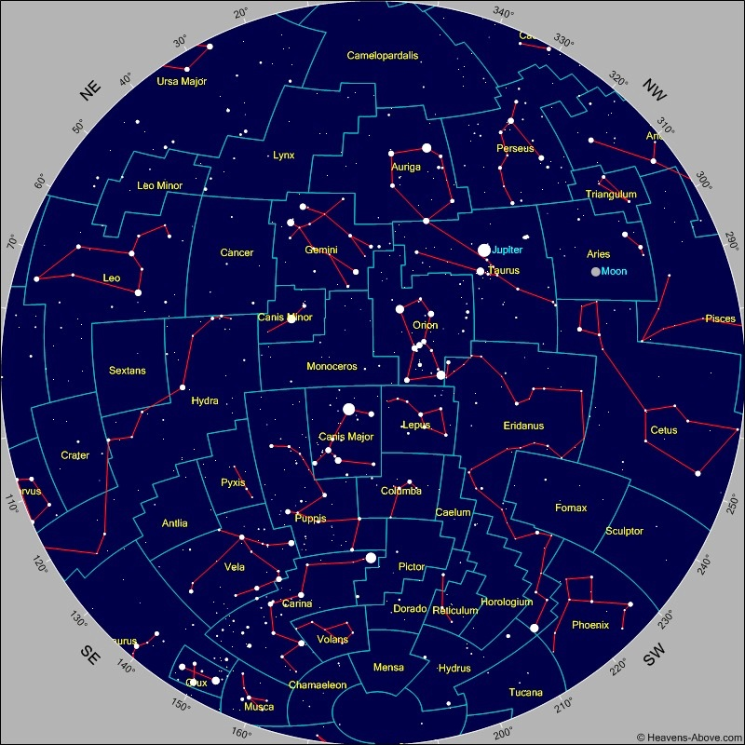
Regiões da esfera celeste para simplificar a localização de corpos celeste
Fonte: http://profalexandregangorra.blogspot.com/2013/03/identifique-constelacoes-com-um.html

Slide 20
Visualização das constelações por localização na Terra
Melhor região: sobre a linha do equador
Pior região: nos polos

Slide 21
Reconhecimento do céu

Slide 22
Os pontos cardeais
Lado onde o Sol se põe
S
L
O
Lado onde o Sol nasce
N
Esfera Celeste
Crédito da imagem do Sol: http://wwwdevinin.blogspot.com

Slide 23
O Cruzeiro do Sul

Slide 24
A constelação do Cruzeiro do Sul
Rubídea
Pálida
Mimosa
Intrometida
Beta Centauri
Alpha Centauri
Magalhães
Sentido de diminuição do brilho
Crédito da imagem: software stellarium, disponível em www.stellarium .org

Slide 25
Como achar o Ponto Cardeal Sul usando o Cruzeiro do Sul

Slide 26
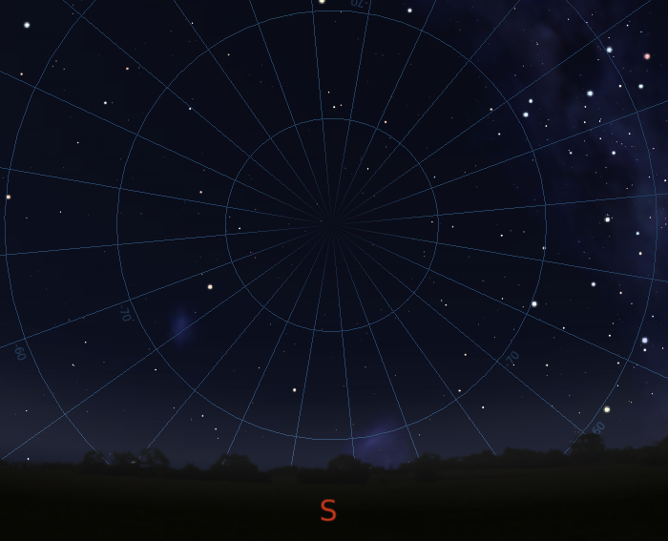
Cruzeiro do Sul e o Ponto Cardeal Sul
Polo celeste Sul
4 vezes e meia
Ponto Cardeal Sul
Crédito da imagem: software stellarium, disponível em www.stellarium .org

Slide 27
As Três Marias

Slide 28
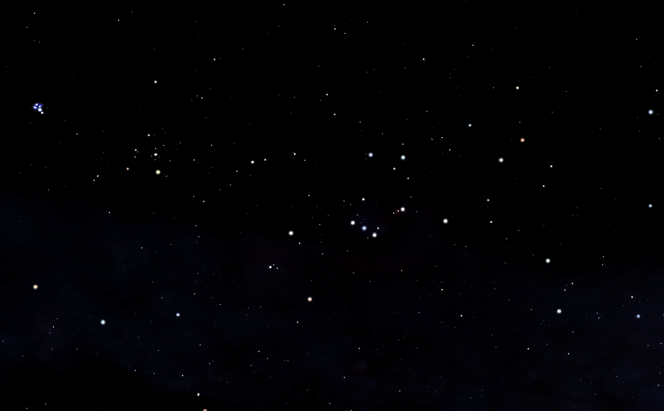
A constelação de Órion
Rigel
Aldebaran
Alnilan
Alnitak
Mintaka
Beteugeuse
Sírius
Crédito da imagem: software stellarium, disponível em www.stellarium .org

Slide 29
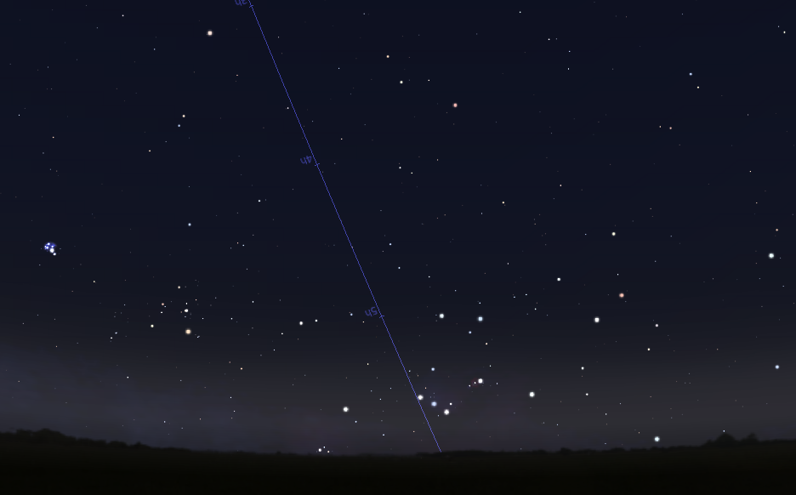
A constelação de Órion e o Ponto Cardeal Leste
E Ponto Cardeal Leste
Crédito da imagem: software stellarium, disponível em www.stellarium .org

Slide 30
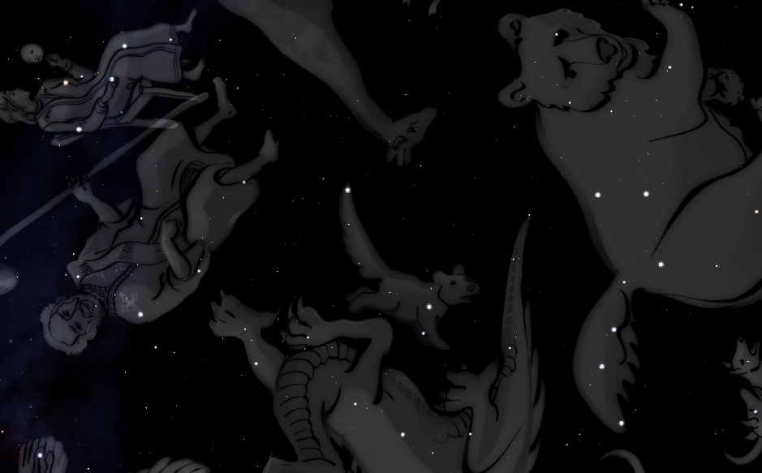
Ursa Menor e Ursa Maior
Crédito da imagem: software stellarium, disponível em www.stellarium .org

Slide 31
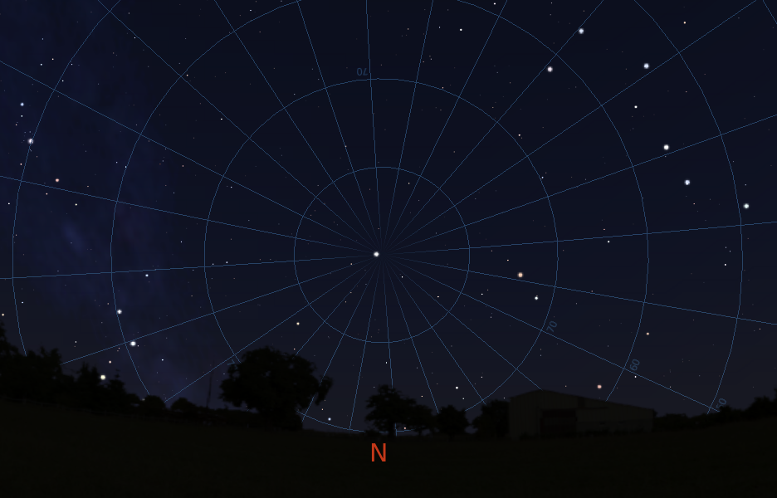
Polaris e o Ponto Cardeal Norte
Ponto Cardeal Norte
Crédito da imagem: software stellarium, disponível em www.stellarium .org

Slide 32
As constelações e as estações do ano

Slide 33
Outono

Slide 34
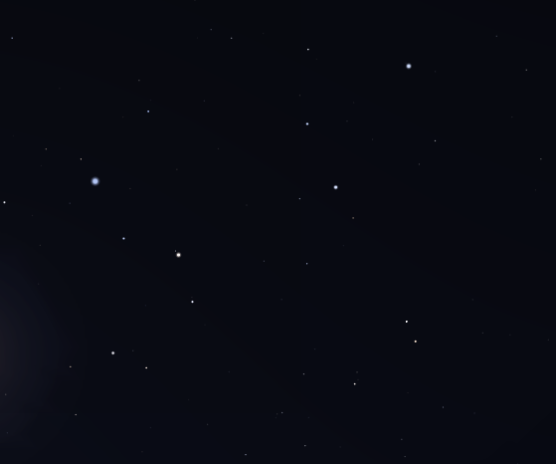
A constelação de Leão
Crédito da imagem: software stellarium, disponível em www.stellarium .org

Slide 35
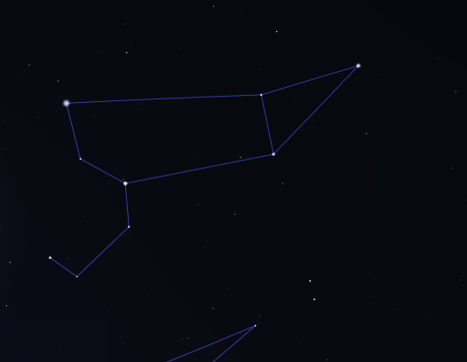
A constelação de Leão
Crédito da imagem: software stellarium, disponível em www.stellarium .org

Slide 36
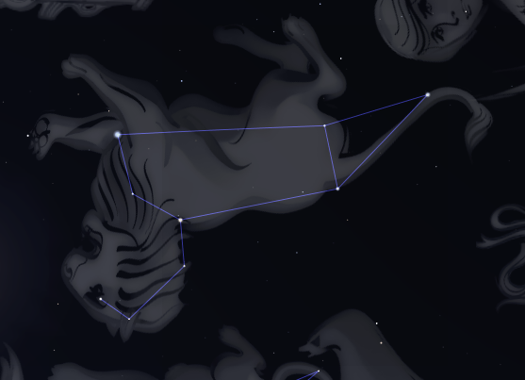
A constelação de Leão
Crédito da imagem: software stellarium, disponível em www.stellarium .org

Slide 37
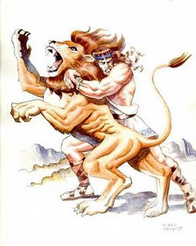
Mitologia grega
Hércules e o Leão de Neméia
Fonte: http://eventosmitologiagrega.blogspot.com/2010/09/hercules-e-o-leao-de-nemeia-o-mito-do.html

Slide 38
Inverno

Slide 39
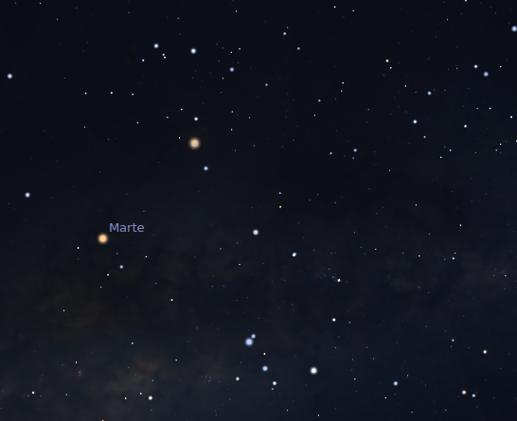
A constelação de Escorpião
Crédito da imagem: software stellarium, disponível em www.stellarium .org

Slide 40
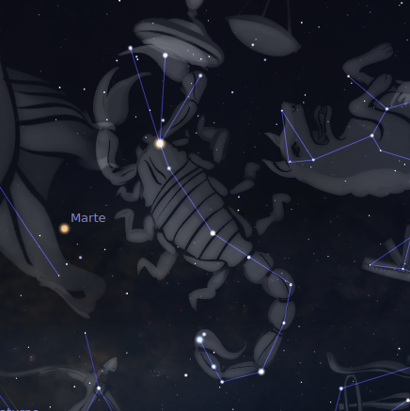
A constelação de Escorpião
Crédito da imagem: software stellarium, disponível em www.stellarium .org

Slide 41
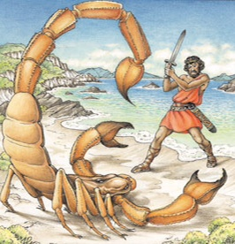
Mitologia grega
Órion e o Escorpião
Fonte: http://eventosmitologiagrega.blogspot.com/2010/09/hercules-e-o-leao-de-nemeia-o-mito-do.html

Slide 42
Primavera

Slide 43
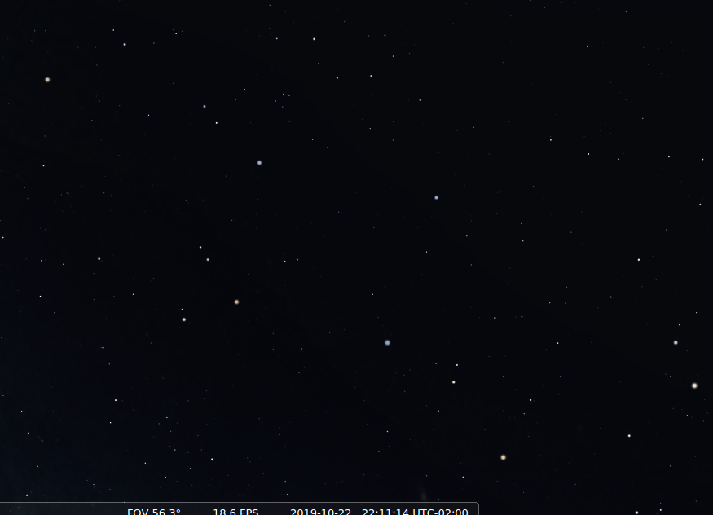
A constelação de Pégaso
Crédito da imagem: software stellarium, disponível em www.stellarium .org

Slide 44
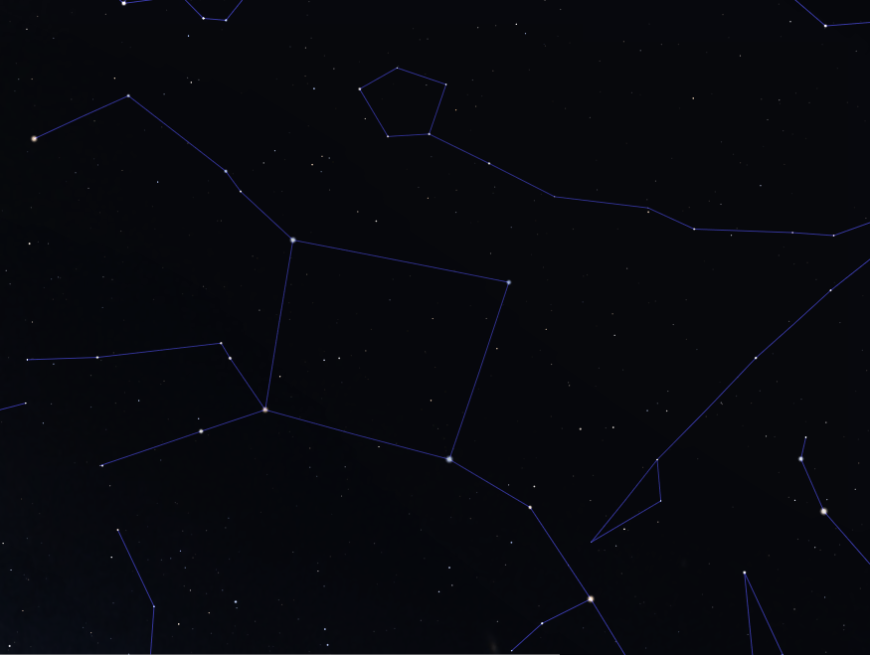
A constelação de Pégaso
Crédito da imagem: software stellarium, disponível em www.stellarium .org

Slide 45
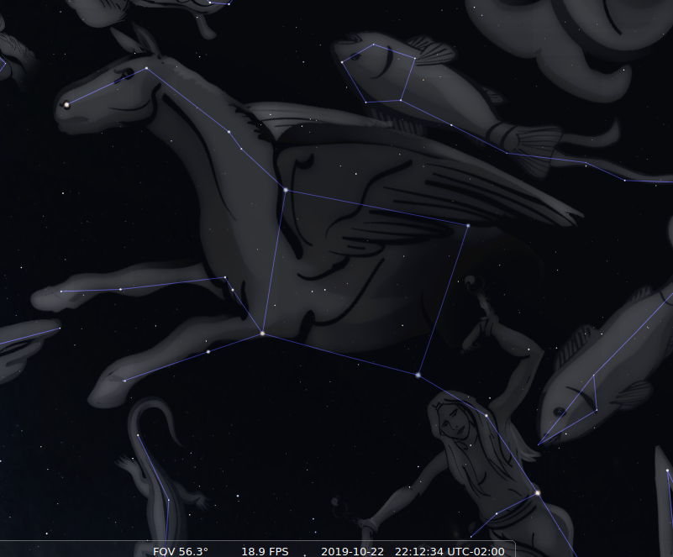
A constelação de Pégaso
Crédito da imagem: software stellarium, disponível em www.stellarium .org

Slide 46
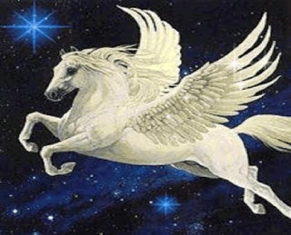
Mitologia grega
Pégaso
Fonte: http://mitosdagreciaantiga.blogspot.com/2012/07/historia-de-pegaso_13.html

Slide 47
Verão

Slide 48
A constelação de Órion
Crédito da imagem: software stellarium, disponível em www.stellarium .org

Slide 49
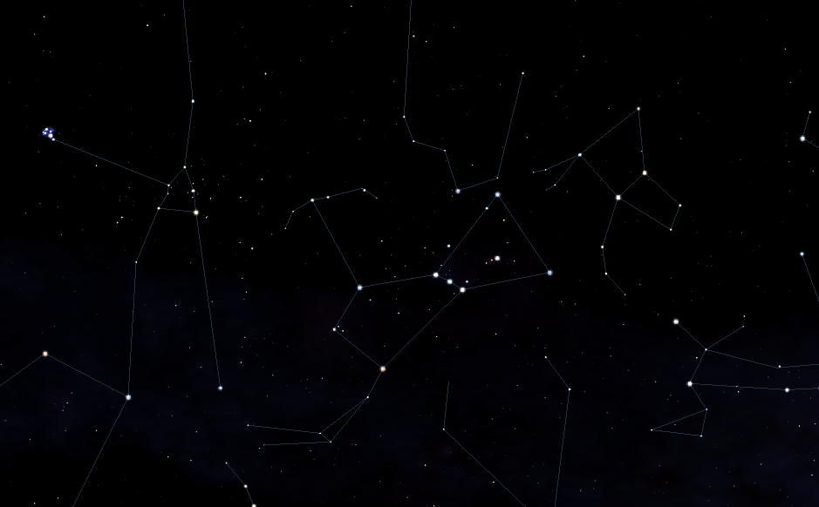
A constelação de Órion
Crédito da imagem: software stellarium, disponível em www.stellarium .org

Slide 50
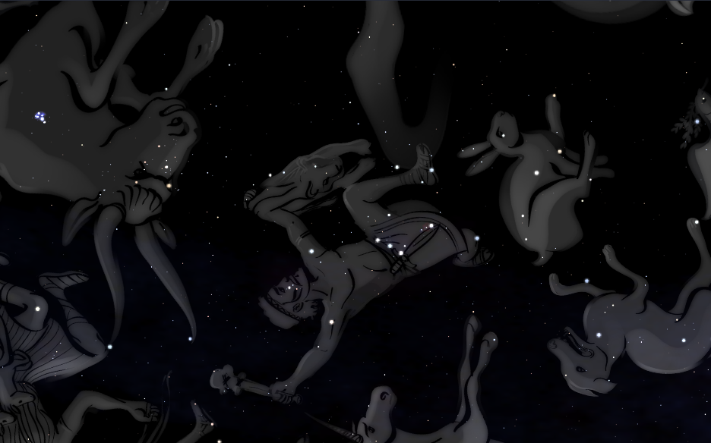
A constelação de Órion
Crédito da imagem: software stellarium, disponível em www.stellarium .org

Slide 51
Referências
[1] Máximo Ferreira, Guilherme de Almeida. Introdução á astronomia e às observações astronômicas. 7ª edição, Plátano editora.
[2] A esfera celeste. Centro de Divulgação da Astronomia. CDCC – USP-SC. 2000. Disponível em: http://www.cdcc.usp.br/cda/aprendendo-basico/esfera-celeste/esfera-celeste.htm.

